Slide 1
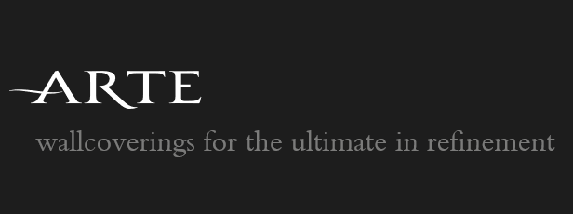

Slide 2

the wild world of wallpaper
Необыкновенная и экстравагантная – именно так можно назвать коллекцию Flavor Paper. Этот каталог - смелое собрание дизайнов от поп-арта и Ван Гога до классики и флористических мотивов!

Slide 3
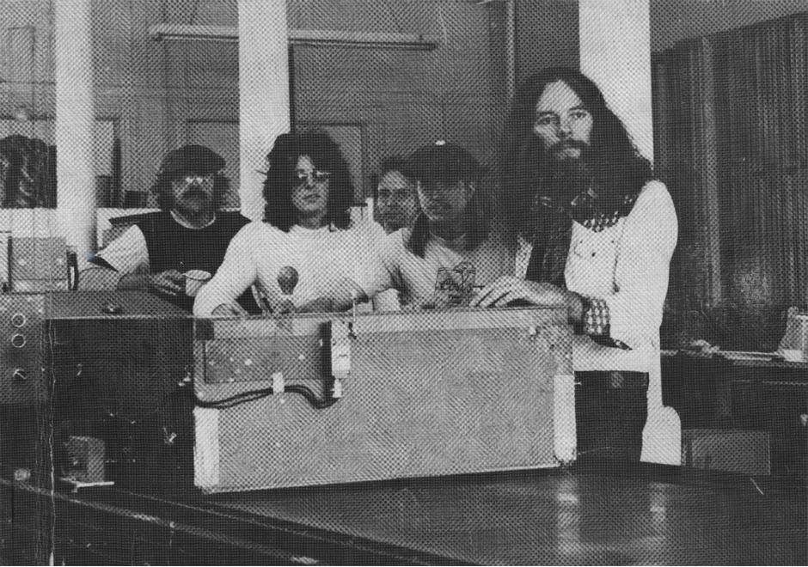
Основанная на побережье Орегона парнем по имени Тед, эта небольшая компания по производству обоев стала выражением духа хиппи

Slide 4
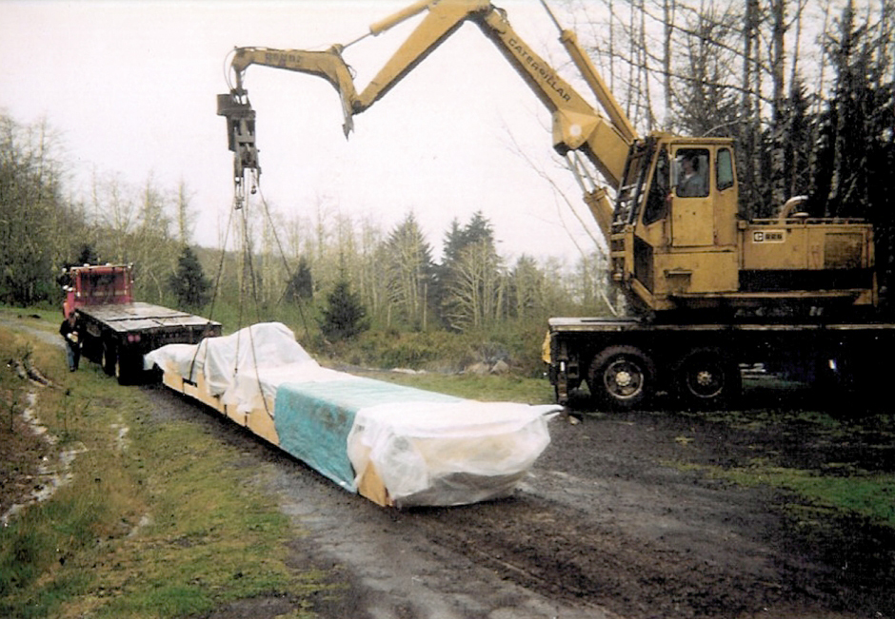
Много лет спустя молодые дизайнеры отправились на запад, чтобы спасти наследие Теда: уникальный печатный станок

Slide 5
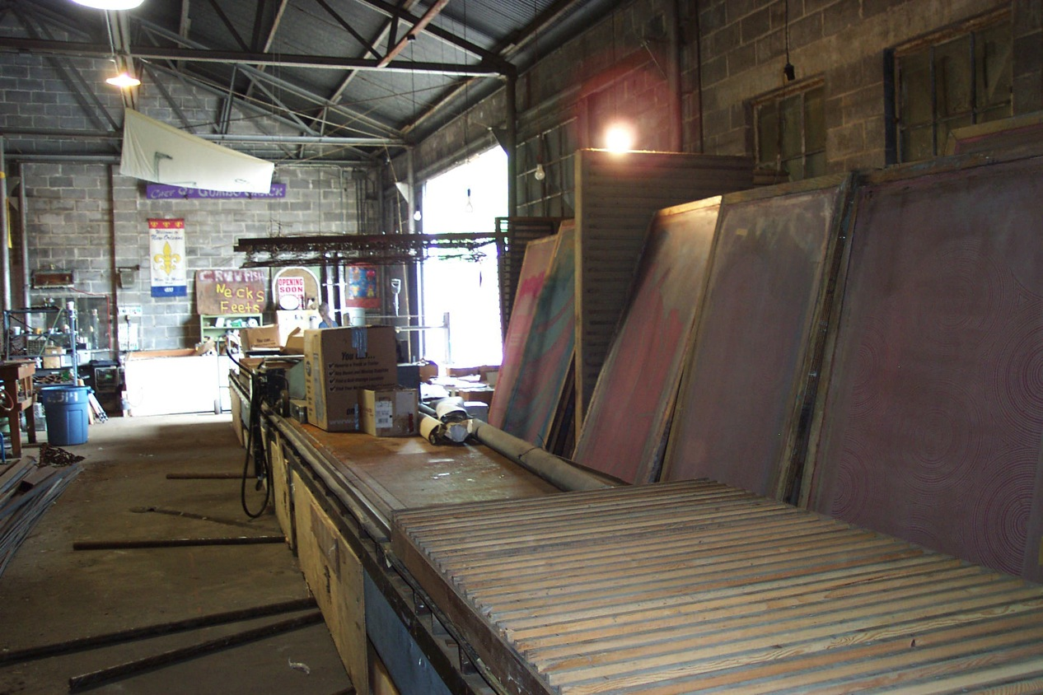
Перемещенная в район Bywater Нового Орлеана, компания Flavor Paper продолжала выпускать обои, используя станок Теда и вакуумный стол. Однако теперь обои отличались лучшим качеством и проработкой деталей.

Slide 6
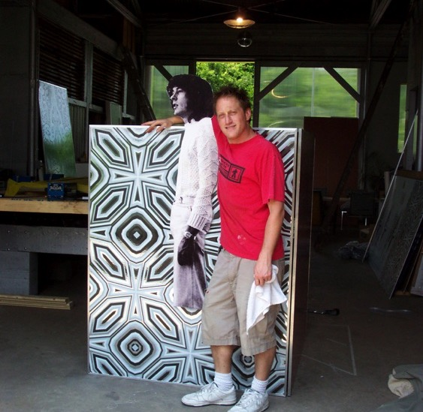
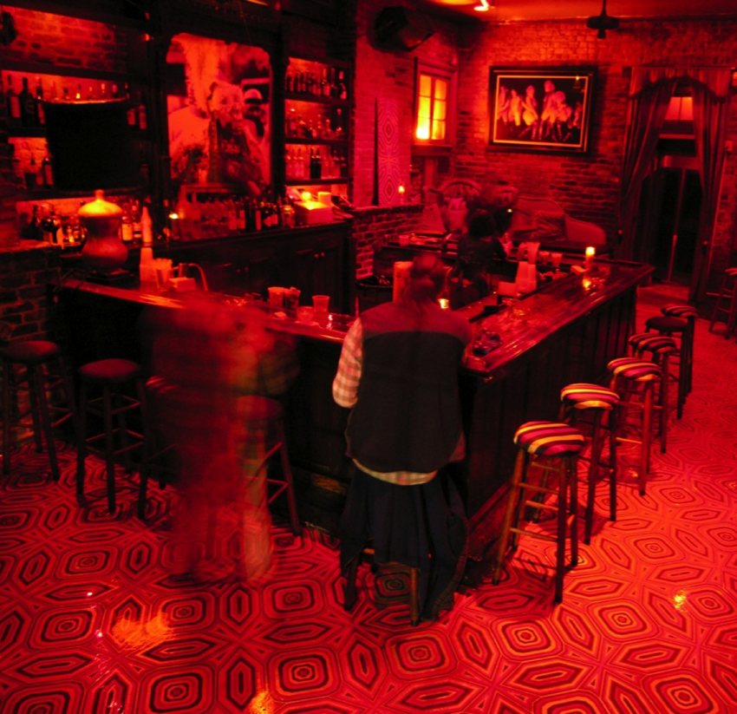
Джон Шерман

Slide 7
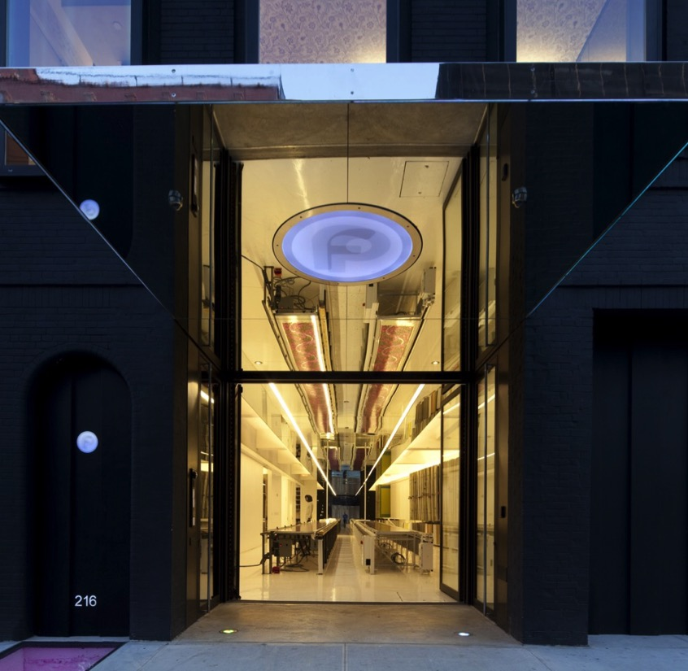
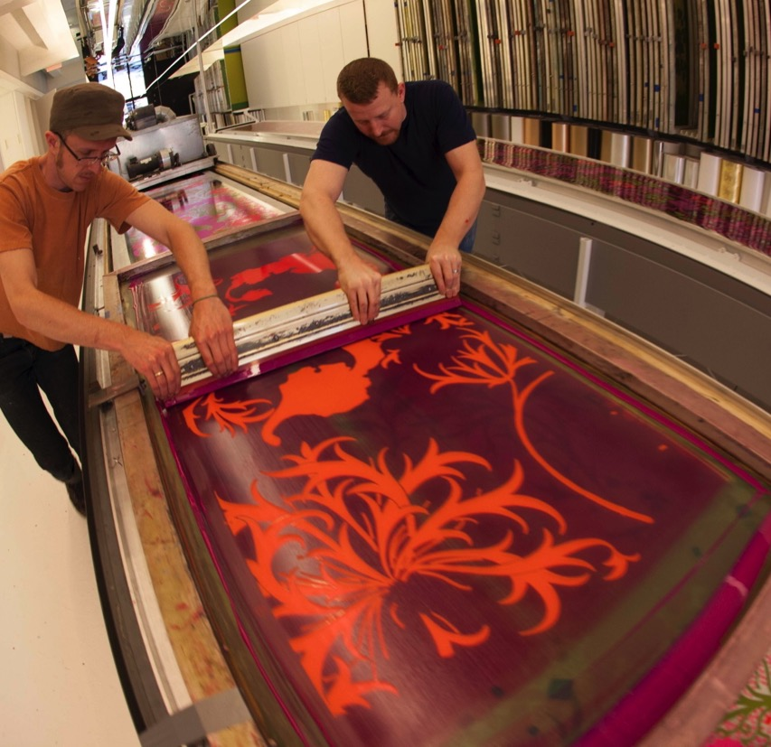
лаборатория Flavor находится сейчас в секции Boerum Hill в Бруклине

Slide 8
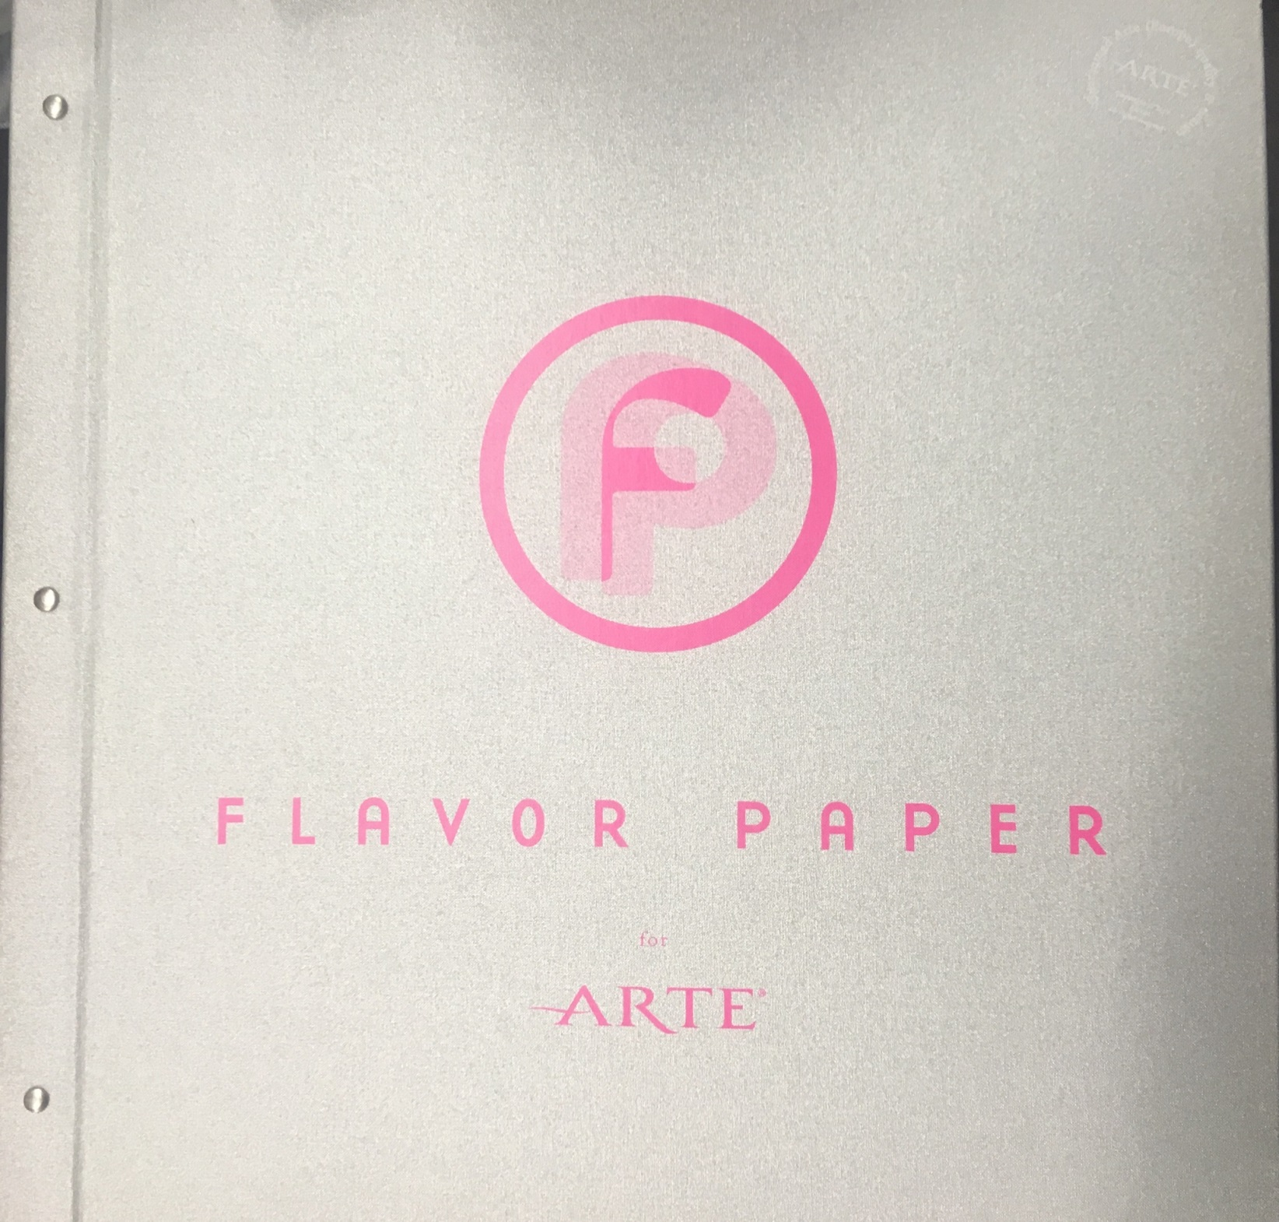

Slide 9
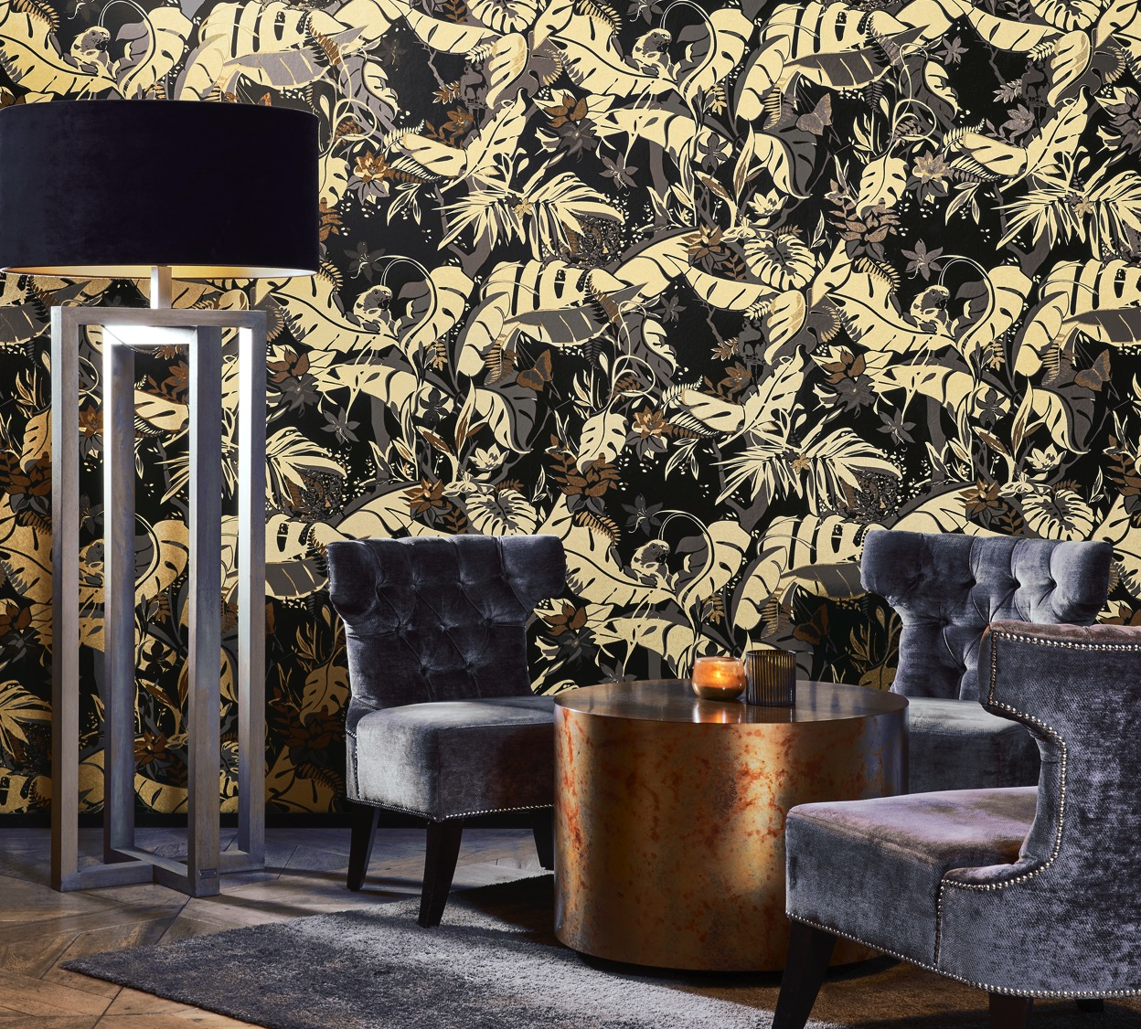
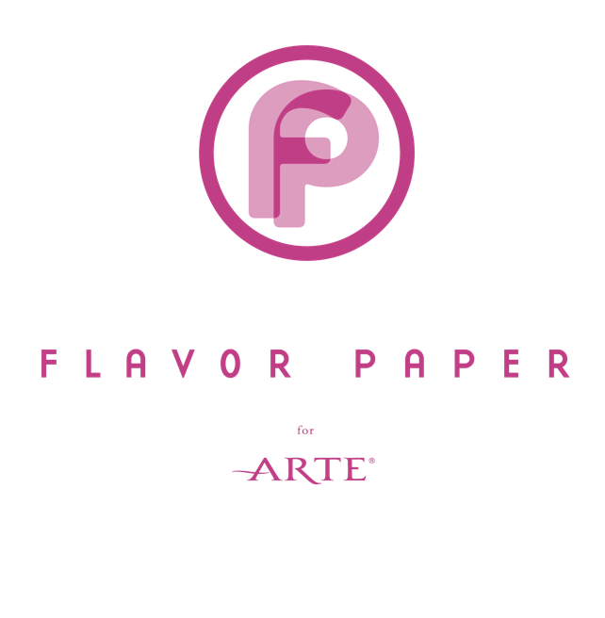
Стилизованная флора джунглей скрывает обезьян и ягуаров, выглядывающих из
их естественной среды обитания, 10,05 м х 0,70 м (3 цвета)
Pattern
FEROZ

Slide 10
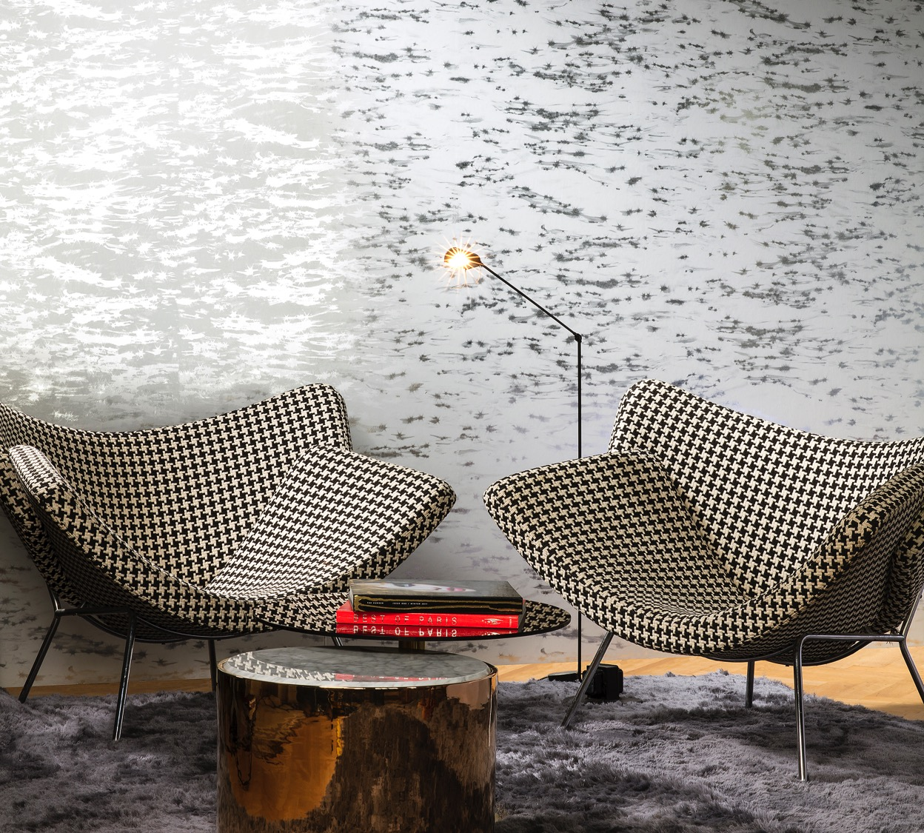
Pattern
STARGLINT
10,05 м х 0,70 м (2 цвета)

Slide 11
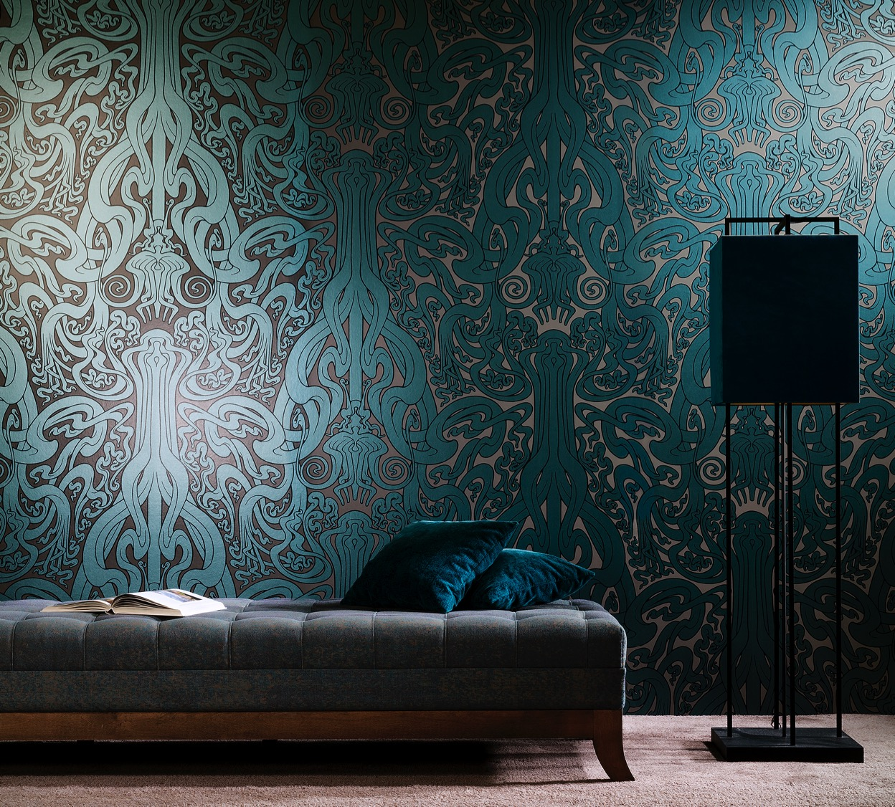
психоделический принт с узором из цветов и корней, 10,05 м х 0,70 м (2 цвета)
Pattern
FLOWER OF LOVE

Slide 12
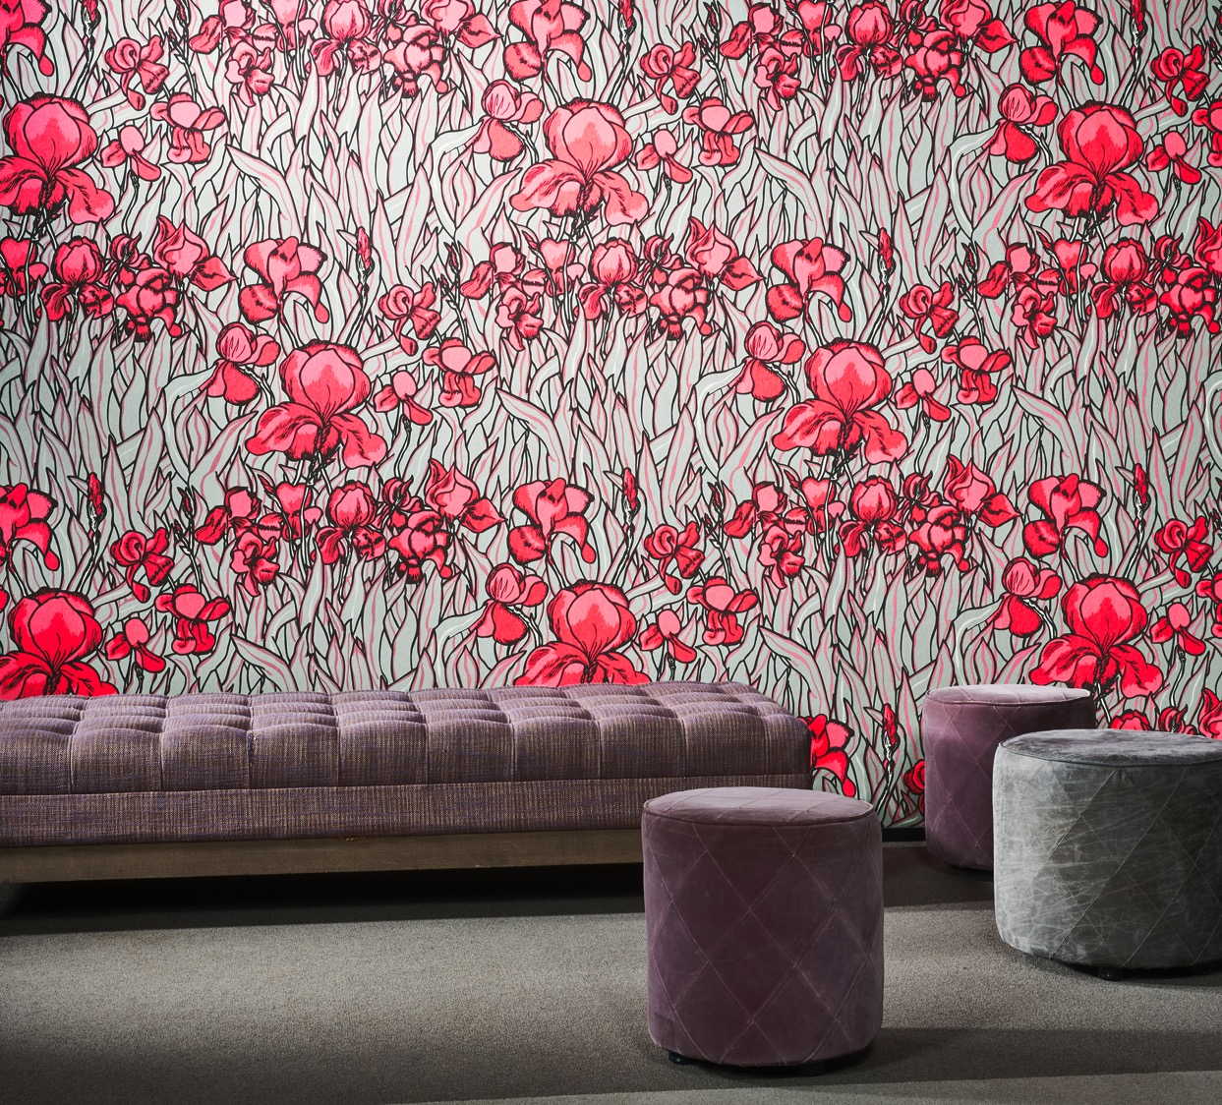
Pattern
IRIS
Эти ирисы явно прославляют цветочную музу Ван Гога в огромных размерах, 10,05 м х 0,70 м (3 цвета)

Slide 13
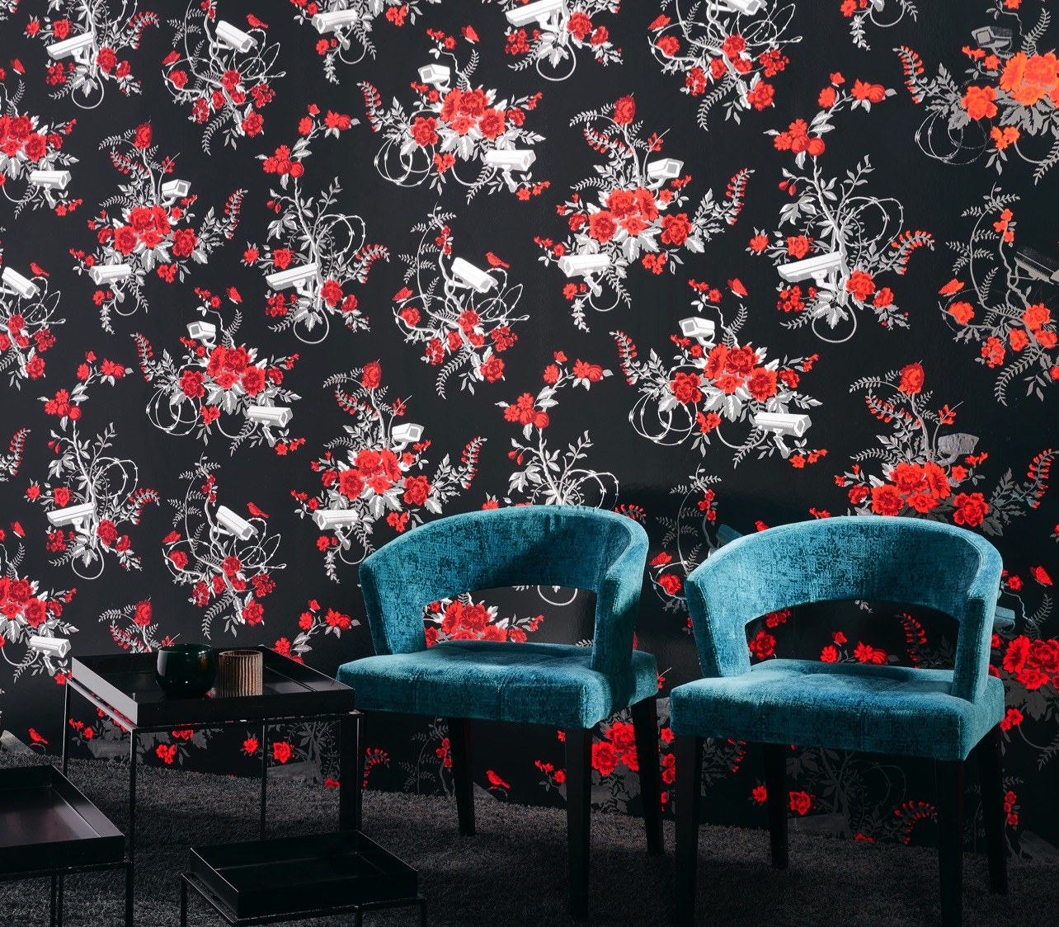
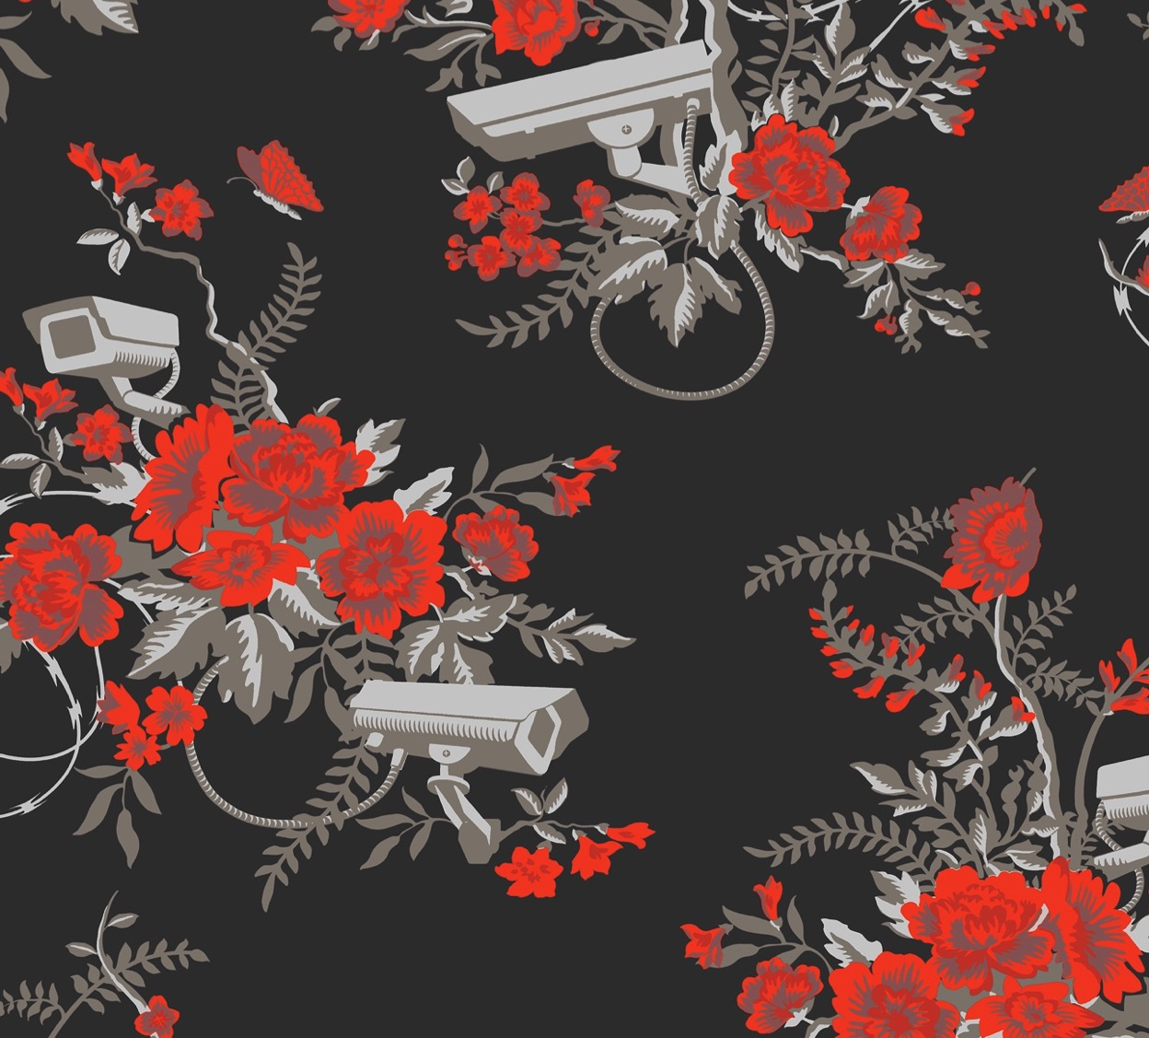
За За вами следят! Камеры видеонаблюдения можно найти повсюду, даже в самых неожиданных местах. 10,05 м х 0,70 м (2 цвета)
Pattern
VIGILANT FLORAL

Slide 14
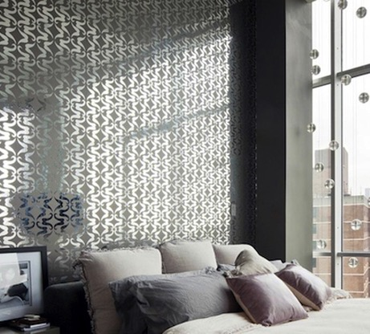
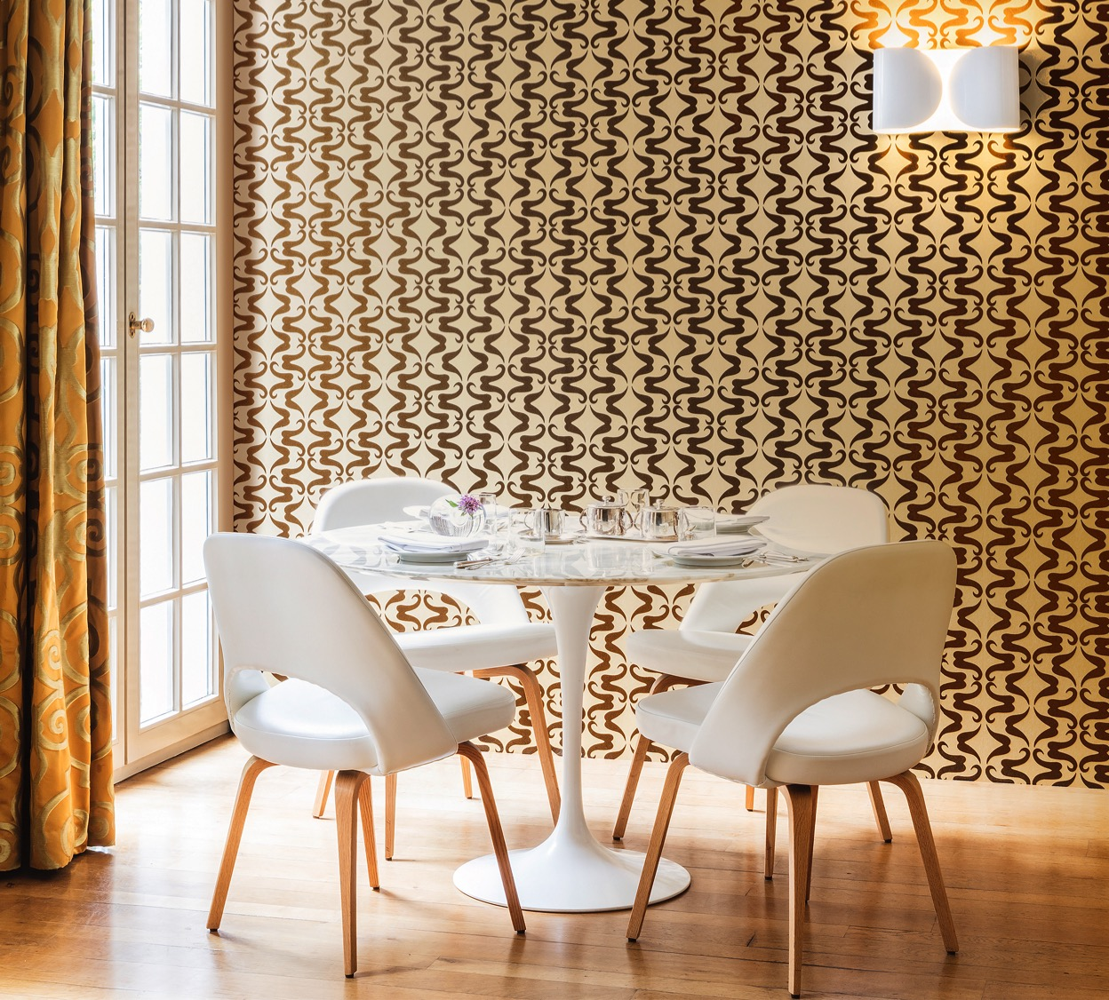
Некоторые считают их знаковыми, а некоторые - ироничными. 10,05 м х 0,70 м (3 цвета)
Pattern
MUSTACHIO

Slide 15
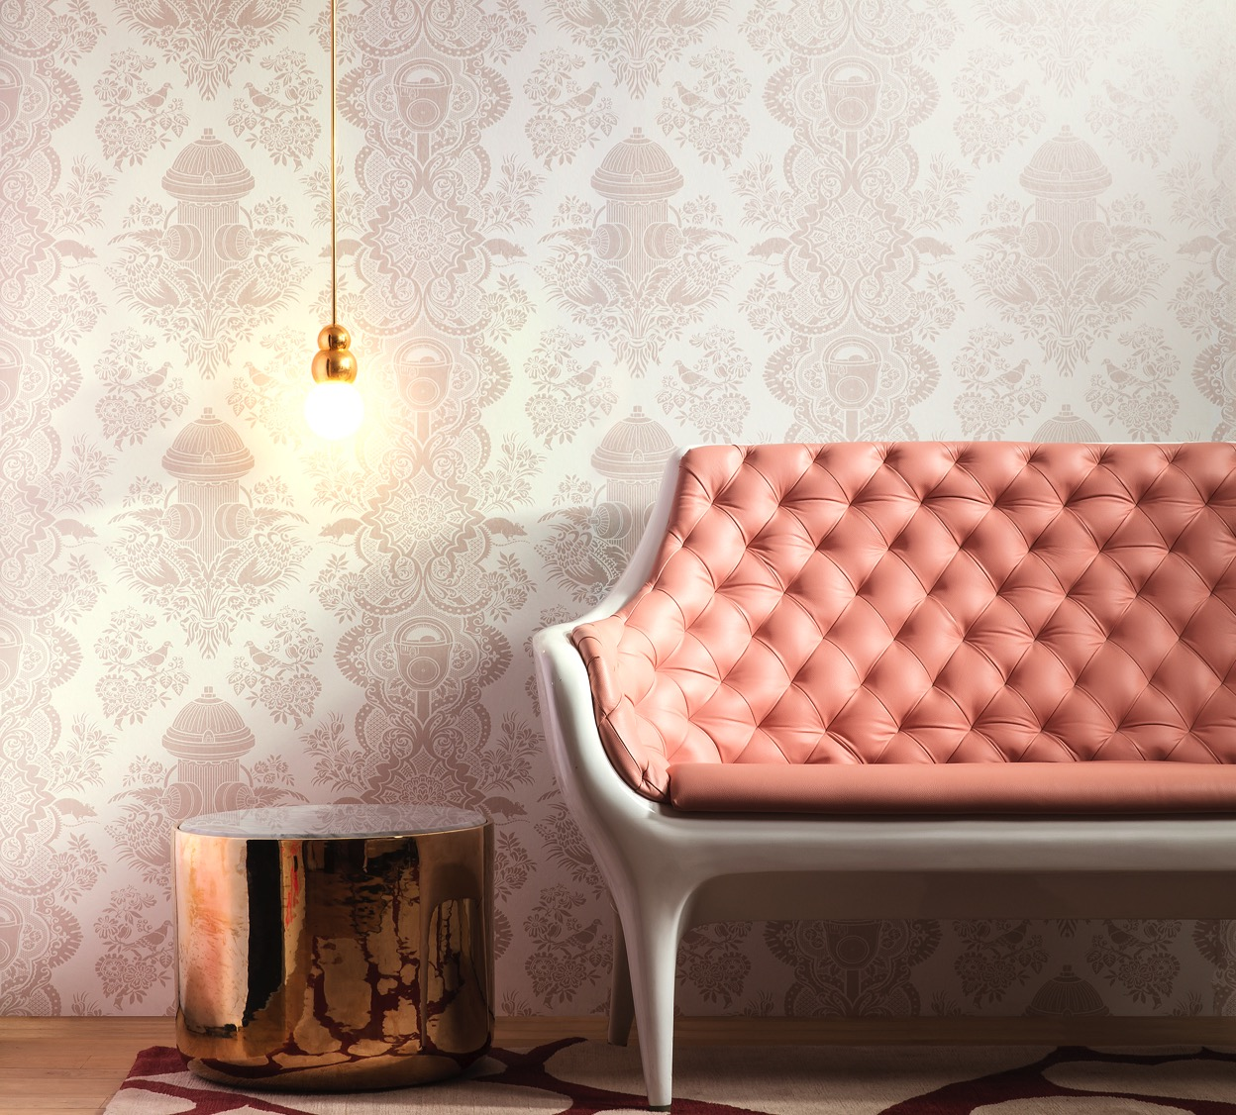
Классический дамасский узор, тонко пересекающийся с городскими элементами, такими как парковочные счетчики, пожарные гидранты и - конечно - несколько крыс. 10,05 м х 0,70 м (2 цвета)
Pattern
CITY PARK

Slide 16
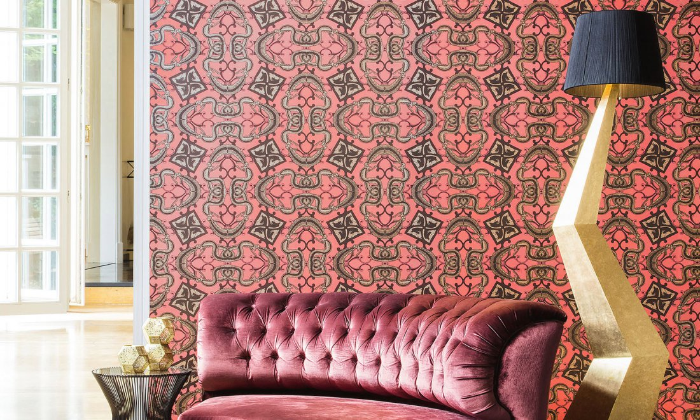
Вдохновение для Snake Bit пришло из пустынь Аризоны и Нью-Мексико, 10,05 м х 0,70 м (3 цвета)
Pattern
Snake Bit

Slide 17
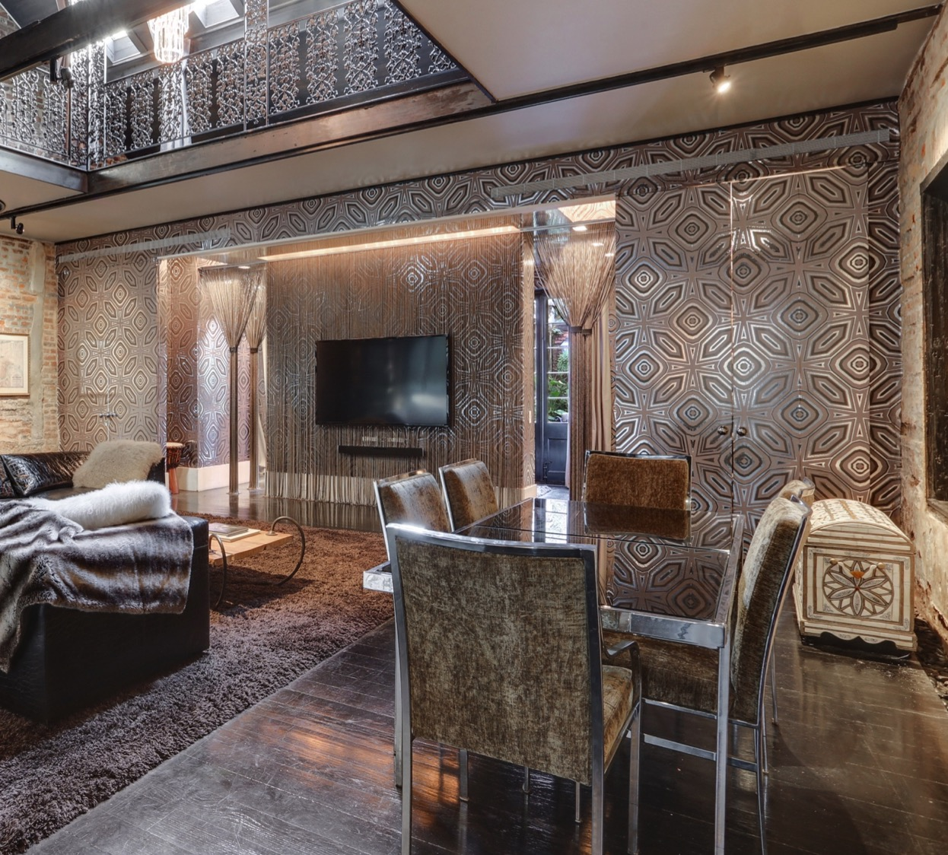
Pattern
HIGHWAY 66
Этот драматический дизайн вдохновлен тканью, сотканной племенем индейцев навахо. 10,05 м х 0,70 м (3 цвета)

Slide 18
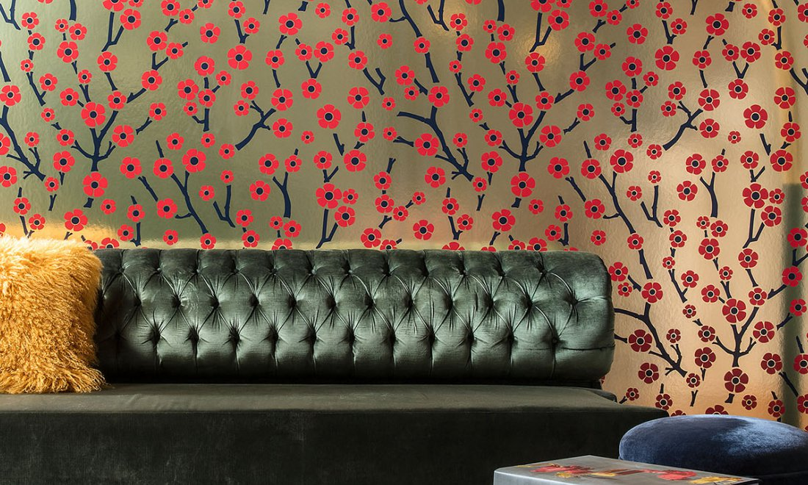
Pattern
Sakura
Узор, наполненный цветами японской вишни. 10,05 м х 0,70 м (2 цвета)

Slide 19
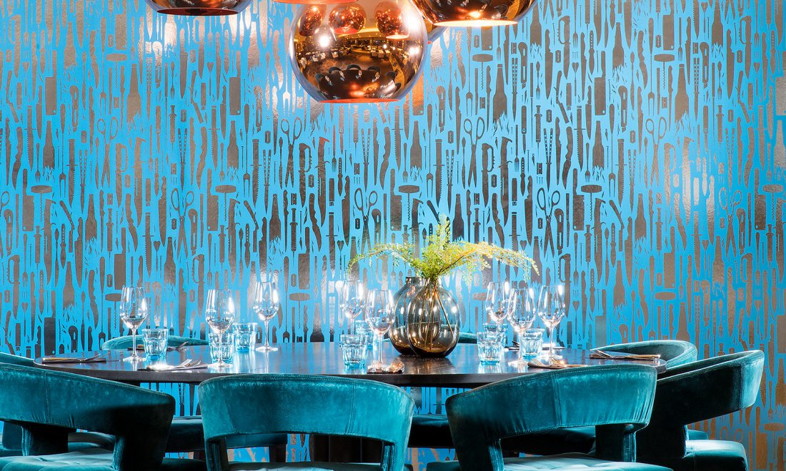
«Заточенные» стены гарантированы! 10,05 м х 0,70 м (3 цвета)
Pattern
Sharp Descent

Slide 20
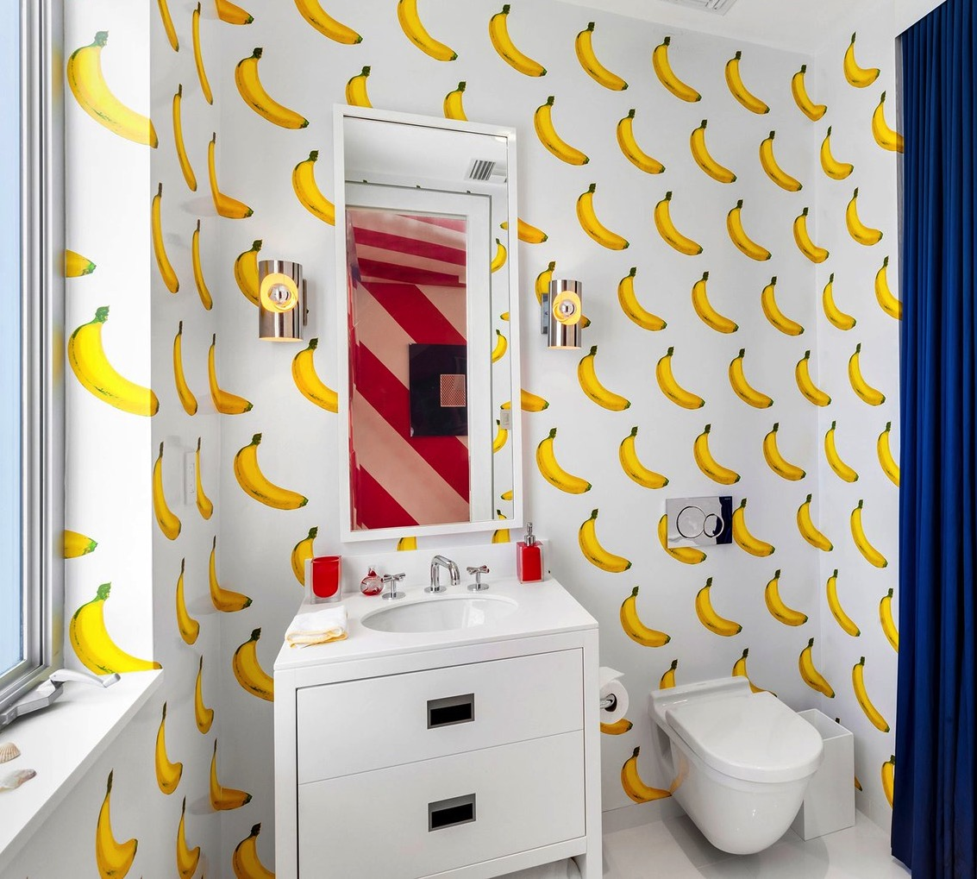
Pattern
B-A-N-A-N-A-S!

Slide 21
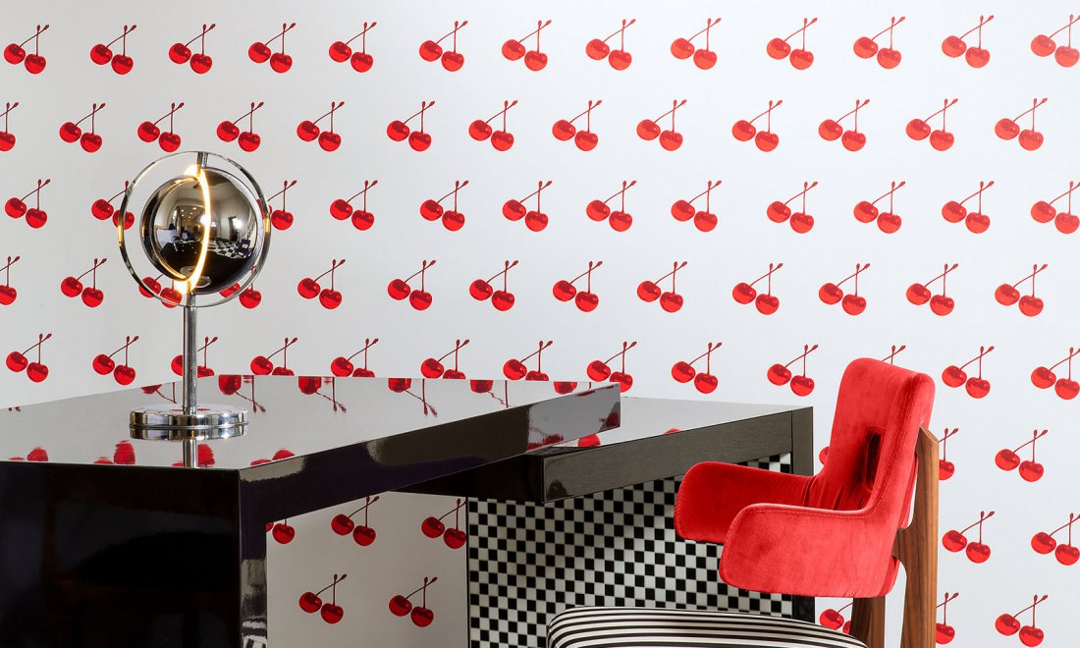
Кто не любит хороший всплеск поп-арта? Эти вишни - еще одна настоящая классика, разработанная американским художником Майклом Анджело., 10,05 м х 0,70 м (2 цвета)
Pattern
Cherry Forever

Slide 22

Образец был вдохновлен любовью Ленни Кравица к бразильскому искусству и культуре. 10,05 м х 0,70 м (3 цвета)
Pattern
BRASILIA

Slide 23

@ArteWalls

